Slide 1

KANPAINAK - CAMPAÑAS
BALIABIDEAK
KANPAINEN HELBURUA
Kartela
Zuzendariaren gutuna
Liturgia lagungarriak
Orientabideak. Argumentarioa
Laguntza materialak: PPT kanpaina aurkezpena
SensibilizarNOS ​
Sentsibilizatzea​
Ezagutaraztea​
Parte hartzera gonbidatu​
Proposamenak egitea​
Koordinatuta lan egitea​
Ekarpen ekonomikoak biltzea​
Elkarrekiko partaidetza indartzea.....
BALIABIDEEN HEDAPENA:
Posta bidez, parrokia bakoitzera​
Posta-elektronikoz (kanpainako buletina)​
Webgunearen bidez

Slide 2
KANPAINAK - CAMPAÑAS
Jesusen Berri Onaren ANIMATZEA, SENTSIBILIZATZEA eta TESTIGANTZA EMATEA gainerako kristau komunitateari
Egiten dugun lana ERAKUSTEA

Slide 3

TESTUINGURUA - CONTEXTO
Itxaropenaren Jubileua
Jubileo 2025
Garizumako bosgarren igandea
Pasiorako prestakuntza

Slide 4
IDEIA NAGUSIA – IDEA CENTRAL
ZER
NOLA
Zaintza
Esperantza
Parte-hartzea
KOMUNITATEA: Komunitatea inklusio-gune gisa, loturak sortzea, parte-hartzea, aniztasuna, topaketa...

Slide 5

2025
APIRILEKO
KANPAINA
CAMPAÑA
DE ABRIL

Slide 6

ALKARTEA, GURE ALDARTEA
Espazioaren eta jokabidearen arteko erlazioa
Gure komunitateek eragin nabarmena dute gure bizitzan.
Inguratzen gaituzten agertokiek eragina dute gure bizitza ikusteko, sentitzeko eta jarduteko moduan.

Slide 7

ALKARTEA, GURE ALDARTEA
“"Komunitatea leku integratzailea da, indartzen eta bultzatzen gaituena, eusten eta indartzen gaituena, pertsonak aurkitzen eta baloratzen dituena"
(Caritas Bizkaiako Gizarte Ekintzako Eredua)

Slide 8

ALKARTEA, GURE ALDARTEA
Garapen Jasangarriaren Helburua (GJH) 11
Hiri eta auzo inklusiboak,
seguruak,
erresilienteak,
jasangarriak,
bizi-baldintza duinak...

Slide 9

ALKARTEA, GURE ALDARTEA
Laudato Si 7 Helburua
“Ahalegin komunitarioa eta parte-hartze aktiboa”
erresilientzia eta komunitatearen ahalduntzea,
konpromiso komunitarioa,
errotzea sustatzea,
kidetasun-sentipena,...
Gizarte irekia, solidarioa eta integratzailea sustatzea

Slide 10
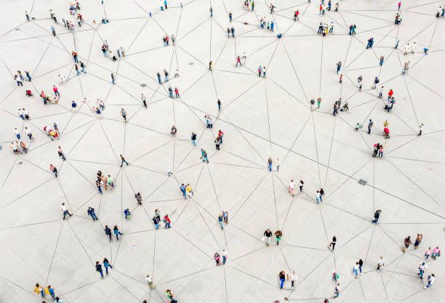
ALKARTEA, GURE ALDARTEA
"Arazo sozialei sare komunitarioekin erantzuten zaie, ez ondasun indibidualen batuketa hutsarekin. Beharrezkoa den bihurketa ekologikoa ere (...) erkidego-bihurketa bat da ". (LS 219).

Slide 11
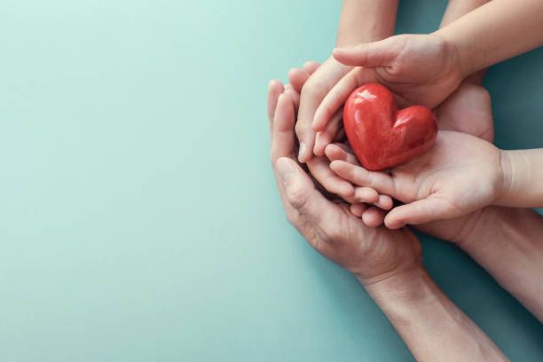
ZAINTZA. CUIDADO
«Gure bizitza eta naturarekiko harremanak benetan zaintzea ezin da bereizi anaitasunetik, justiziatik eta besteekiko fideltasunetik.»
(LS70).

Slide 12
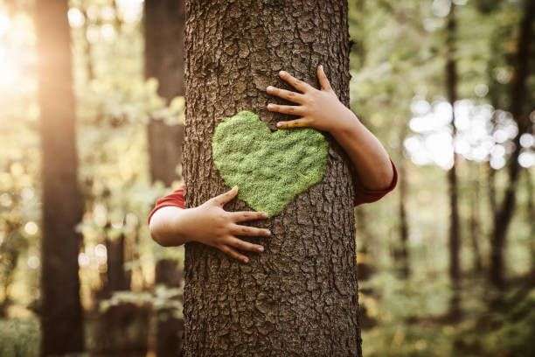
ZAINTZA. CUIDADO
“Ingurumenarekiko kezka behar da, gizakienganako maitasun zintzoarekin eta gizartearen arazoen aurrean etengabeko konpromisoarekin batera” (LS,91).

Slide 13

ZAINTZA. CUIDADO
Maitasunetik bizi,
gehien behar duten pertsonak zaintzea,
anaitasunaren eta justiziaren kultura sortzea.
«El respeto a la Creación».
Komunitate kristauen DNA
komunitate zaintzaileak izatea da
Video: 1´25´´

Slide 14
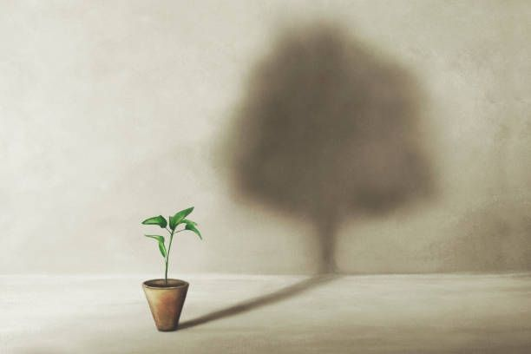
ITXAROPENA. ESPERANZA
Itxaropena gure bizitzaren erdigunean dago
“Itxaropenak ez du huts egiten”
Frantsizko Aita Santua. Spes non confundit
Edozein unetan itxaropena zaintzaz elikatzen da, norbait zain duzula jakiteaz.
Norbait zain daukadalako espero dut.
(Itxaropenerako espazioak. Joaquín García Roca)

Slide 15

ITXAROPENA. ESPERANZA
Kristau itxaropena :
eusten gaituen ziurtasuna,
irmotasuna ziurgabetasunean,
tinko eusten digu,
Jainkoa gure borroka guztietan presente egongo dela ziurtatzen digu,
gure bizimodua eraldatzen du.

Slide 16


ITXAROPENA. ESPERANZA
Ibiltzea itxaropen-ekintza bat da
Bideetan zehar ibiltzea, gure zerumuga kontuan hartuta
Itxaropenezko pertsonak
Alternatibak sortzea
Itxaropen-zeinu sinesgarriak

Slide 17
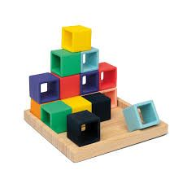
PARTE-HARTZEA. PARTICIPACIÓN
Eskubideak baliatzea, elkarrekikotasuna
Sufritzen duten pertsonen errealitatea hurbiltzea eta irtenbide komunitarioak bilatzea
Kristau elkarteari laguntzea guztion onerako konpromisoan
Pertsona ahulenen parte-hartzea
Sareko lana

Slide 18

PROPOSAMENAK. Propuestas
Eguneroko keinu txikiak, zaintzaren aldeko gure hautua islatzen dutenak, bai gure harreman pertsonaletan, bai munduarekin dugun harremanean.
Komunitatean eragina duten aukerak.

Slide 19

Komunitatea sortzeko proposamenak
Propuestas que construyen comunidad
Gure ingurunera begiratzea eta sufritzen duten pertsonez "ohartzea", horiek aitortzea, errukia izatea, haien sufrimendua ulertzea, hunkitzea eta enpatia sentitzea.
«Ez da posible minaren aurrean axolagabe bizitzea, ezin diogu inori bizitzaren albo batean geratzen utzi”.
(FT, 68)

Slide 20

Komunitatea sortzeko proposamenak
Propuestas que construyen comunidad
Topaketa bizimodu gisa txertatzea.
«Kontaktu-puntuak bilatzea, zubiak eraikitzea, guztiak barne hartzen dituen zerbait proiektatzea»
(FT, 216)
“Besteen hauskortasuna norberarena egitea, bazterkeria-gizartea eratzen ez uztea, hurkoa egitea eta eroria altxatzea eta birgaitzea baizik, ongia komuna izan dadin»
(FT, 67)

Slide 21

Komunitatea sortzeko proposamenak
Propuestas que construyen comunidad
Modu errazean bizitzea, behar baino gehiago kontsumitu gabe.
Neurriz eta sinpleki bizitzea, bizitzaren funtsezkora bideratuz.
Bizitzea, besterik gabe, beste batzuk
bizi ahal izateko

Slide 22

Komunitatea sortzeko proposamenak
Propuestas que construyen comunidad
Kontsumo jasangarriko ohiturak hartzea, berrerabiltzea, birziklatzea, berraprobetxatzea…
Ekonomia solidarioko erakundeen aldeko apustua egin (Koopera, Kidenda, Lapiko, Fiare, Zaintzalan...)
Arduraz kontsumitzea

Slide 23

Komunitatea sortzeko proposamenak
Propuestas que construyen comunidad
Entzuteko denbora ematea, pertsonekin konektatzea, bizi dituzten egoerekin enpatizatzea, ingurunea zaintzea, aurkitzen ditugun leku komunak sortzen laguntzea, harremanak izatea, elkar ezagutzea...
Zaindu axola duena

Slide 24

Komunitatea sortzeko proposamenak
Propuestas que construyen comunidad
Komunitate-bizitzan modu aktiboan eta kontzientean parte hartzea: baliabideak eta aukerak modu ekitatiboan eskuratzea bermatuko duten politika publikoak sustatzea, giza eskubideak eta justizia soziala defendatzea...
Cuidar lo que importa

Slide 25
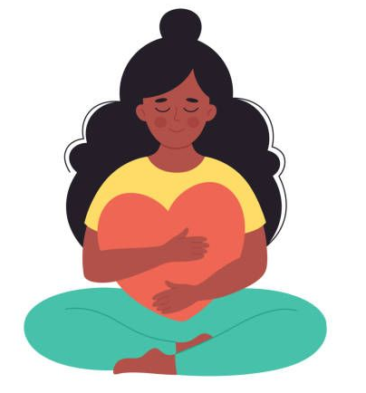
Komunitatea sortzeko proposamenak
Propuestas que construyen comunidad
Kanpoko eta barruko zaratetatik ihes egitea, isiltasuna bilatzea bizitza-aldaketa eragiten duen bizi-espazioa aurkitzeko.
Jainkoari entzun

Slide 26
VIENES A TRAERNOS LA PAZ
Fue lo primero que decías a tus discípulos: “paz a vosotros”. Porque tu sola presencia ya nos llena de paz, nos sosiega por dentro y nos ayuda a vivir serenos.
Y una vez que nos has pacificado, que nos has relajado, que nos has quitado los agobios de la vida, entonces, y sólo entonces, nos pones en misión, enviándonos a acompañar la vida de los hermanos.
Nos invade tu Espíritu y nos convierte en sanadores, en amigos confidentes en compañeros de vida, impulsadores de sueños y de transformación social.
Descansando en Ti, cuando estamos agobiados, nos envías a llevar paz a los que viven angustiados, comprensión y disculpa para los marginados, perdón y compañía para los solos y entristecidos.
Con tu fuerza y tu impulso nos conviertes en amigos, en la mano tendida al que lo necesita, en la defensa justa de lo que no funciona, en la voz del que no puede gritar y pedir lo que le es debido.
Envueltos en tu amor podemos transformar el mundo entero con pequeñas vivencias cotidianas, con gestos, con ternuras, con mil detalles, con tareas y posturas concretas de amor, de convivencia, de tolerancia y de solidaridad. Mari Patxi Ayerra

Slide 27
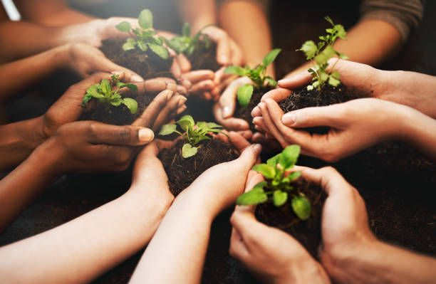
ABESTIA CANCIÓN
Tenemos esperanza
F. Pagura
https://www.youtube.com/watch?v=Nhx4Le7RN9o

Slide 28
Tenemos esperanza Porque El entró en el mundo y en la historia; porque El quebró el silencio y la agonía; porque llenó la tierra de su gloria; porque fue luz en nuestra noche fría. Porque nació en un pesebre oscuro; porque vivió sembrando amor y vida; porque partió los corazones duros y levantó las almas abatidas. Por eso es que hoy tenemos esperanza; por eso es que hoy luchamos con porfía; por eso es que hoy miramos con confianza, el porvenir en esta tierra mía. Porque atacó a ambiciosos mercaderes y denunció maldad e hipocresía; porque exaltó a los niños, las mujeres y rechazó a los que de orgullo ardían.
Porque El cargó la cruz de nuestras penas y saboreó la hiel de nuestros males; porque aceptó sufrir nuestra condena, y así morir por todos los mortales. Por eso es que hoy tenemos esperanza; por eso es que hoy luchamos con porfía; por eso es que hoy miramos con confianza, el porvenir en esta tierra mía. Porque una aurora vio su gran victoria sobre la muerte, el miedo, las mentiras; ya nada puede detener su historia, ni de su Reino eterno la venida Por eso es que hoy tenemos esperanza; por eso es que hoy luchamos con porfía; por eso es que hoy miramos con confianza, el porvenir en esta tierra mía

Slide 29
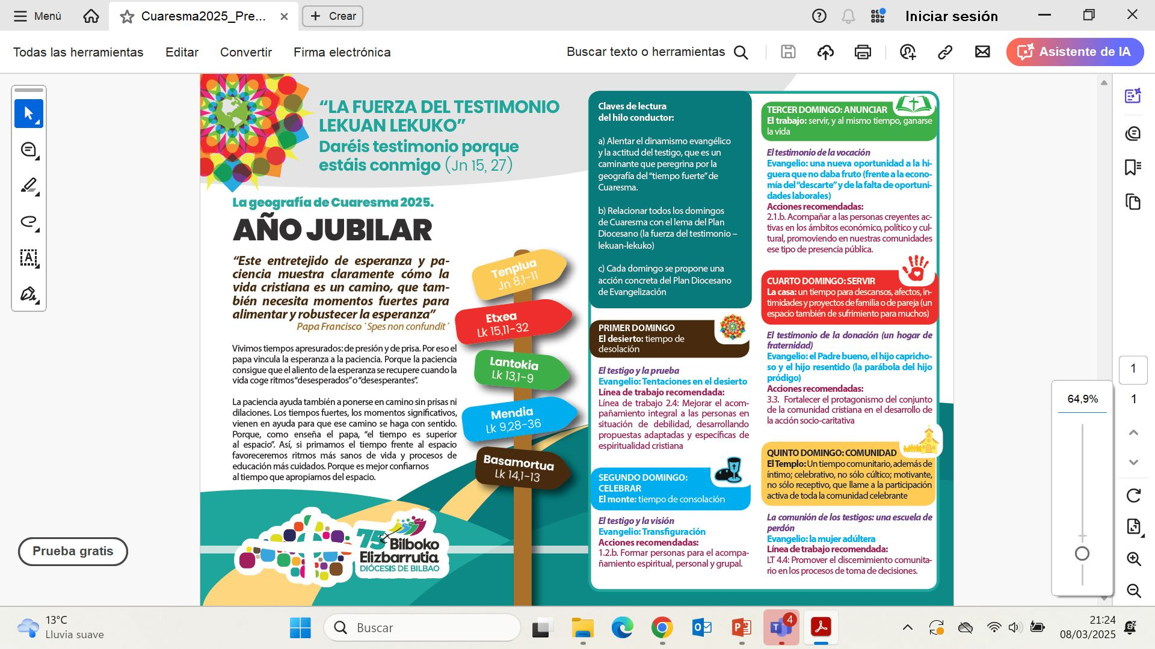
GARIZUMA - ALDIKO LAGUNGARRIAK MATERIALES CUARESMA

Slide 30


